Slide 1
Statistiques descriptives
Indices de tendance centrale et de dispersion, graphiques
Sandrine Pihet et Katia Iglesias

Slide 2
Tendance centrale et dispersion
La tendance centrale décrit la position
La dispersion décrit l’homogénéité

Slide 3
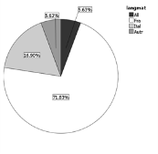
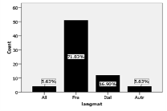
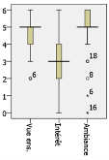
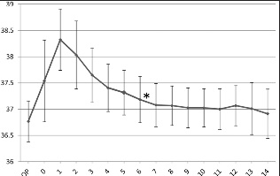
Vue d’ensemble
Echelle de mesure | Décrire : tendance centrale (et dispersion) | Illustrer par un graphique : | Tester une hypothèse d’association (corrélations) | Tester une hypothèse de prédiction (régressions) | Tester une hypothèse de différences entre 2 groupes | Tester une hypothèse de différences entre plus de 2 groupes
Nominale ou catégorielle (dichotomique) Categorical (dichotomous) | Mode (fréquences relatives ou %) | Camembert ou barres de fréquences | Chi-carré/Chi-square (χ²) ou Phi (φ) ou test exact de Fisher/ Fisher exact test | Régression logistique/ Logistic regression (OR, rapport de chances/odds ratio; RR, risque relatif/relative risk) | NA: Chi-carré/Chi-square (χ²) A: Chi-carré de McNemar /McNemar Chi-square | NA: Chi-carré/Chi-square (χ²) A: Cochran
Ordinale Ordinal | Médian (quartiles et étendue) | Boîtes à moustaches | Rho de Spearman/ Spearman’s Rho (ρ) ou Tau de Kendall (τ) |  | NA: Mann-Whitney A: Wilcoxon | NA: Kruskal-Wallis A: Friedman
Quantitative ou continue Quantitative | Moyenne (écart-type et étendue) | Barres d’erreurs | Corrélation de Pearson/Pearson (product-moment) correlation (r) | Régression linéaire/ Linear regression (R ou R² et b ou β) | NA + A: t de Student ou test t/ (Student’s) t-test (t) | NA: Analyse de variance/ Analysis of variance (ANOVA) A: ANOVA à mesures répétées/Repeated-measures ANOVA (F)

Slide 4
En exemple tout simple
Imaginons un groupe de 7 étudiants:
Age | 18 | 19 | 20 | 20 | 21 | 23 | 23
Sexe | ♀ | ♀ | ♀ | ♂ | ♀ | ♂ | ♂

Slide 5
Variables nominales ou catégorielles
Sandrine Pihet et Katia Iglesias

Slide 6
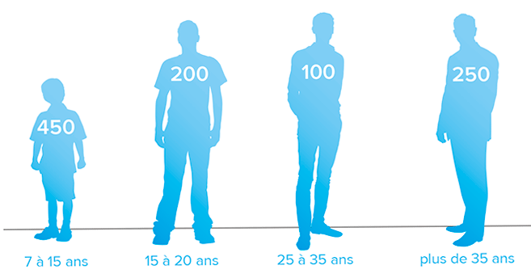
Mode – Mode (tendance centrale, TC)
Catégorie la plus fréquente
Celle dans laquelle il y a le plus grand nombre de personnes
Sexe | ♀ | ♀ | ♀ | ♂ | ♀ | ♂ | ♂
Le sexe le plus fréquent chez nos étudiants est: ♀
(Mode = femme)

Slide 7
Fréquence – Frequency (TC & D)
Fréquence absolue
Nombre de personnes dans la catégorie
4 hommes et 6 femmes, 20 décès, 9 personnes vaccinées…
Fréquence relative ou proportion
Nombre de personnes dans la catégorie / nombre total
La proportion d’hommes est de 0.4, celle de décès est de 0.1 (si N=200), celle des personnes vaccinées est de 0.9 (si N=10)…
Pourcentage
Fréquence relative x 100
40% d’hommes, 10% de décès, 90% de personnes vaccinées…

Slide 8
Fréquences et % – Exemple : ANQ-HFR
HFR: Rapport sur la qualité 2015, escarres décubitus
http://www.h-fr.ch/files/pdf86/qbericht_1088-2015_fr_01.pdf

Slide 9
Camembert – Pie chart (graphique, G)
Source: http://www.hplusqualite.ch/fileadmin/documents/20141010_Prävalenzmessung2013_Vergleichsbericht_Erwachsene_V1_fr_final.pdf

Slide 10
Barres de fréquences – Frequency bars (G)
Source: http://www.hplusqualite.ch/fileadmin/documents/20141010_Prävalenzmessung2013_Vergleichsbericht_Erwachsene_V1_fr_final.pdf

